Slide 1
Tablas de Vida para Evaluación y Control de Calidad
Juan A. Morales-Ramos y M. Guadalupe Rojas
National Biological Control Laboratory
Biological Control of Pests research Unit
Stoneville, Mississippi

Slide 2

Tablas de Vida y Fertilidad
Importancia de su Uso Determinando Aptitud Poblacional
Evaluaciones de los efectos de factores ambientales o nutrición sobre valores de aptitud poblacional en especies de artrópodos requiere determinaciones de los parámetros biológicos de supervivencia, tiempo de desarrollo, fecundidad, fertilidad, longevidad de adultos y tasa sexual.
Cada uno de estos parámetros se comporta de manera diferente cuando se cambian los factores ambientales o las fuentes de nutrición y no resultan en buenos coeficientes de aptitud poblacional.
Las tablas de vida y fertilidad se usan para calcular parámetros demográficos que constituyen el sinergismo de todos los parámetros biológicos y son aceptados como coeficientes de aptitud poblacional.

Slide 3
Tablas de Vida y Fertilidad
Componentes Básicos
X = Edad
N_{x} = Numero de hembras vivas al principio de la edad ‘x’
E_{x} = Nacimientos (huevos ovipositados) durante la edad ‘x’
M_{x} = Fecundidad bruta = Nacimientos por hembra de edad ‘x’ = E_{x} / N_{x}
l_{x} = Proporción de hembras vivas al principio de la edad ‘x’ = N_{x} / N₀
L_{x} = Días vividos por hembra de edad ‘x’ = (l_{x} + l_{x+1}) / 2
m_{x} = Fecundidad neta = hembras nacidas por hembra de edad ‘x’
m_{x} = M_{x}Pf, y Pf es la proporción de hembras en la progenie

Slide 4
Ejemplo de tabla de vida y fertilidad: Phytoseiulus persimilis criado a 26°C
x | N_{x} | l_{x} | L_{x} | E_{x} | M_{x} | m_{x} | l_{x}m_{x} | xl_{x}m_{x} | r_{x}
0 | 11 | 1 | - | - | - | - | - | - | -
1 | 11 | 1 | 1 | 0 | 0 | 0 | 0 | 0 | 0
2 | 11 | 1 | 1 | 0 | 0 | 0 | 0 | 0 | 0
3 | 11 | 1 | 0.99 | 0 | 0 | 0 | 0 | 0 | 0
4 | 10 | 0.979 | 0.979 | 0 | 0 | 0 | 0 | 0 | 0
5 | 10 | 0.979 | 0.979 | 0 | 0 | 0 | 0 | 0 | 0
6 | 10 | 0.979 | 0.979 | 0 | 0 | 0 | 0 | 0 | 0
7 | 10 | 0.979 | 0.979 | 24 | 2.4 | 1.4 | 1.37 | 9.60 | 0.25236
8 | 10 | 0.979 | 0.979 | 34 | 3.4 | 2.3 | 2.25 | 18.02 | 0.325543
9 | 10 | 0.979 | 0.979 | 25 | 2.5 | 1.5 | 1.47 | 13.22 | 0.166709
10 | 10 | 0.979 | 0.931 | 25 | 2.5 | 1.8 | 1.76 | 17.63 | 0.157082
11 | 9 | 0.882 | 0.784 | 16 | 1.78 | 0.78 | 0.69 | 7.54 | 0.047967
12 | 7 | 0.686 | 0.588 | 16 | 2.29 | 1.0 | 0.69 | 8.23 | 0.037664
13 | 5 | 0.490 | 0.245 | 6 | 1.2 | 0.6 | 0.29 | 3.82 | 0.012675
14 | 0 | 0 | 0 | 0 | 0 | 0 | 0 | 0
Σ |  |  |  |  |  | 9.38 | 8.52 | 78.0 | 1
FB
TRB
TRN = R_{o}

Slide 5
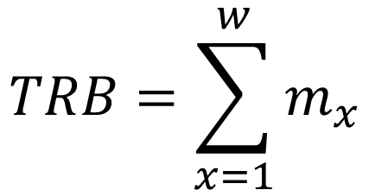
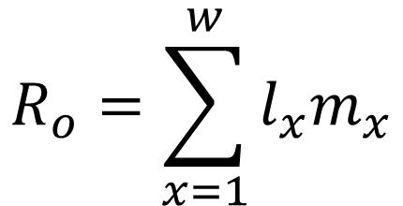
Tablas de Vida y Fertilidad
Parámetros Demográficos
$$TRB=\sum_{x=1}^{w}{m_{x}}$$
Tasa Reproductiva Bruta =
$$R_{o}=\sum_{x=1}^{w}{l_{x}m_{x}}$$
Tasa Reproductiva Neta =

Slide 6

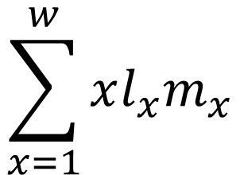

Tablas de Vida y Fertilidad
Parámetros Demográficos
$$\sum_{x=1}^{w}{xl_{x}m_{x}}$$
Edad Promedio de Fecundidad Neta =
$$T=$$
$$R_{o}$$

Slide 7
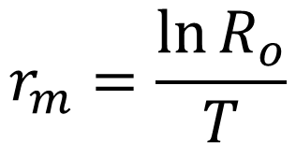
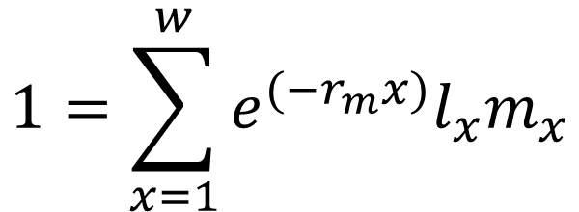
Tablas de Vida y Fertilidad
Parámetros Demográficos
Tasa de Crecimiento Intrínseco = r_{m}
Se calcula por recursión usando la formula de Lotka & Euler:
$$1=\sum_{x=1}^{w}{e^{(−r_{m}x)}l_{x}m_{x}}$$
$$r_{m}=\frac{\ln{R_{o}}}{T}$$
Aproximación para r_{m} :

Slide 8
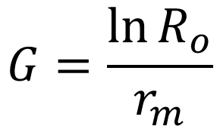
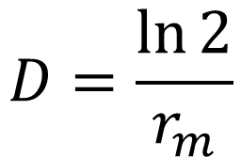
Tablas de Vida y Fertilidad
Parámetros Demográficos
$$G=\frac{\ln{R_{o}}}{r_{m}}$$
Tiempo Promedio Generacional =
$$D=\frac{\ln{2}}{r_{m}}$$
Tiempo de Doblaje =

Slide 9
Uso de Tablas de Vida y Fertilidad Como Herramientas de Evaluación en la Cría de Insectos
Las tablas de vida y fertilidad representan un presupuesto de mortalidad y reproducción enfocados a hembras.
Como consecuencia la determinación sexual de estados inmaduros es indispensable para obtener los datos básicos para calcular los valores de ‘l_{x}’ durante edades tempranas.
En la mayoría de las especies de insectos y ácaros la determinación sexual de estados inmaduros es impráctica o imposible

Slide 10
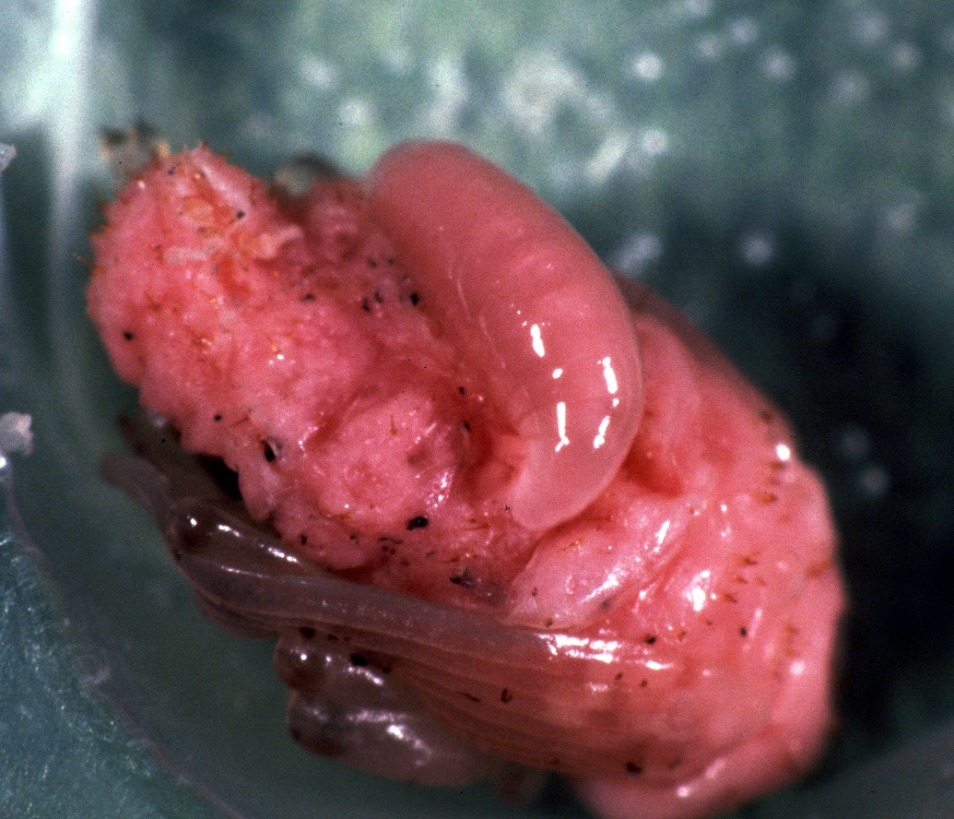
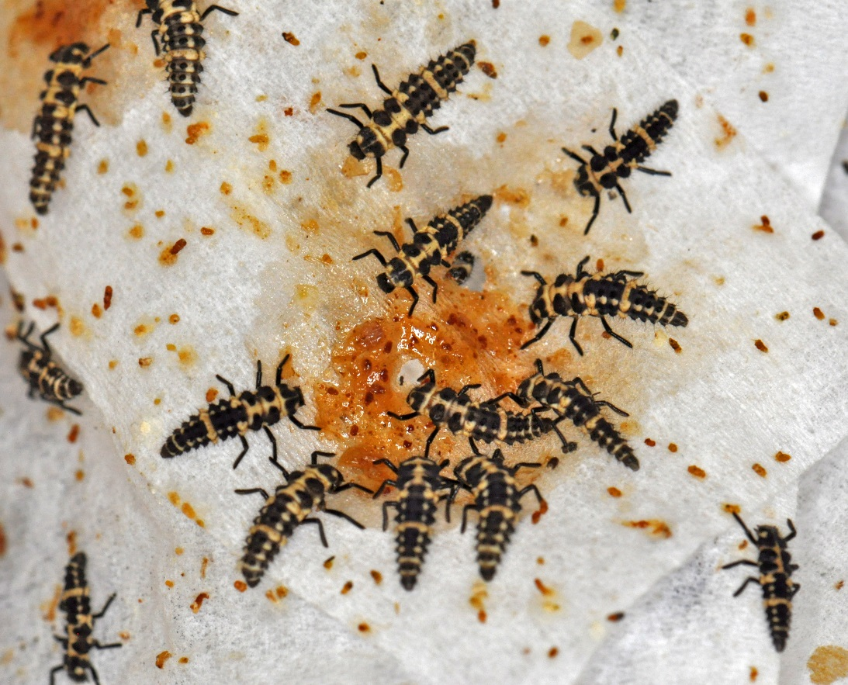
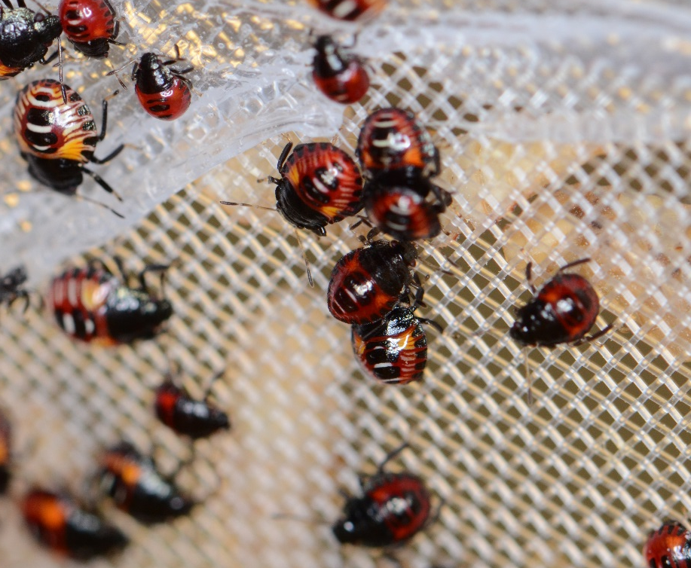
Catolaccus grandis
Coleomegilla maculata
Podisus maculiventris

Slide 11
Uso de Tablas de Vida y Fertilidad Como Herramientas de Evaluación en la Cría de Insectos
Soluciones:
Calcular una tabla de vida por separado para los estados inmaduros
Usar el valor de ‘l_{w}’ resultante de la tabla de vida de los inmaduros como el valor ‘l₀’ en la tabla de vida y fertilidad de adultos
Usar la media del tiempo de desarrollo y substituir el valor inicial de ‘x’ en la tabla de vida y fertilidad de adultos

Slide 12
Ejemplo de tabla de vida y fertilidad modificada: Coleomegilla maculata criado a 25°C
x | N_{x} | l_{x} | L_{x} | E_{x} | M_{x} | m_{x} | l_{x}m_{x} | xl_{x}m_{x}
25 | 57 | 0.626 | - | - | - | - | - | -
26 | 57 | 0.626 | 0.626 | 0 | 0 | 0 | 0 | 0
27 | 57 | 0.626 | 0.626 | 0 | 0 | 0 | 0 | 0
28 | 57 | 0.626 | 0.626 | 0 | 0 | 0 | 0 | 0
29 | 57 | 0.626 | 0.626 | 13 | 0.23 | 0.114 | 0.071 | 0.071
30 | 57 | 0.626 | 0.626 | 247 | 4.33 | 2.167 | 1.357 | 1.357
31 | 57 | 0.626 | 0.626 | 755 | 13.25 | 6.623 | 4.148 | 4.148
32 | 57 | 0.626 | 0.626 | 852 | 14.95 | 7.474 | 4.681 | 4.681
33 | 57 | 0.626 | 0.621 | 748 | 13.12 | 6.561 | 4.11 | 4.074
34 | 56 | 0.615 | 0.61 | 776 | 13.86 | 6.929 | 4.264 | 4.226
35 | 55 | 0.604 | 0.599 | 749 | 13.62 | 6.809 | 4.115 | 4.078
36 | 54 | 0.593 | 0.582 | 681 | 12.61 | 6.306 | 3.742 | 3.672
37 | 52 | 0.571 | 0.571 | 571 | 10.98 | 5.49 | 3.137 | 3.137
38 | 52 | 0.571 | 0.566 | 609 | 11.71 | 5.856 | 3.3462 | 3.314
39 | 51 | 0.56 | 0.555 | 496 | 9.73 | 4.863 | 2.725 | 2.7
Σ |  |  |  |  |  | 167.22 | 76.76 | 3266.18

Slide 13
Uso de Tablas de Vida y Fertilidad Como Herramientas de Evaluación en la Cría de Insectos
Otra importante particularidad de la biología de los insectos y otros artrópodos es que en muchos casos la proporción sexual de la progenie puede variar con la edad de las hembras.
Esto ocurre particularmente en especies de insectos y ácaros con reproducción partenogenética haplo-diploide (arrhenotoquia) e incluye especies de Hemiptera, Thysanoptera, Hymenoptera y Coleoptera y en ácaros de la familia Tetranychidae.

Slide 14
Uso de Tablas de Vida y Fertilidad Como Herramientas de Evaluación en la Cría de Insectos
Las tablas de vida para especies haplo-diploides incluyen una columna adicional la cual representa la proporción sexual de la progenie dependiente de la edad materna.
En este caso la fecundidad neta ‘m_{x}’ se calcula como: m_{x} = M_{x}Pf_{x}

Slide 15
Ejemplo de tabla de vida y fertilidad modificada: Catolaccus grandis criado a 27°C
x | N_{x} | _{Pfx} | l_{x} | E_{x} | M_{x} | m_{x} | l_{x}m_{x} | xl_{x}m_{x}
13 | 72 | - | 0.308 | - | - | - | - | -
14 | 72 | - | 0.626 | 0 | 0 | 0 | 0 | 0
15 | 72 | 0.267 | 0.626 | 15 | 0.208 | 0.056 | 0.017 | 0.256
16 | 72 | 0.614 | 0.626 | 243 | 3.375 | 2.074 | 0.638 | 10.207
17 | 72 | 0.65 | 0.626 | 537 | 7.458 | 4.85 | 1.492 | 25.369
18 | 67 | 0.707 | 0.626 | 818 | 12.209 | 8.626 | 2.47 | 44.455
19 | 62 | 0.679 | 0.626 | 985 | 15.887 | 10.782 | 2.857 | 54.274
20 | 55 | 0.715 | 0.626 | 1091 | 19.836 | 14.184 | 3.334 | 66.673
21 | 51 | 0.764 | 0.626 | 1202 | 23.569 | 18.006 | 3.924 | 82.408
22 | 47 | 0.736 | 0.615 | 1119 | 23.809 | 17.526 | 3.52 | 77.436
23 | 44 | 0.749 | 0.604 | 1078 | 24.5 | 18.357 | 3.451 | 79.384
24 | 42 | 0.756 | 0.593 | 1095 | 26.071 | 19.698 | 3.535 | 84.847
25 | 40 | 0.765 | 0.571 | 1080 | 27 | 20.661 | 3.531 | 88.287
26 | 40 | 0.772 | 0.571 | 1075 | 26.875 | 20.744 | 3.546 | 92.188
27 | 39 | 0.764 | 0.56 | 1019 | 26.128 | 19.96 | 3.326 | 89.813
Σ |  |  |  |  |  | 167.22 | 76.76 | 3266.18

Slide 16
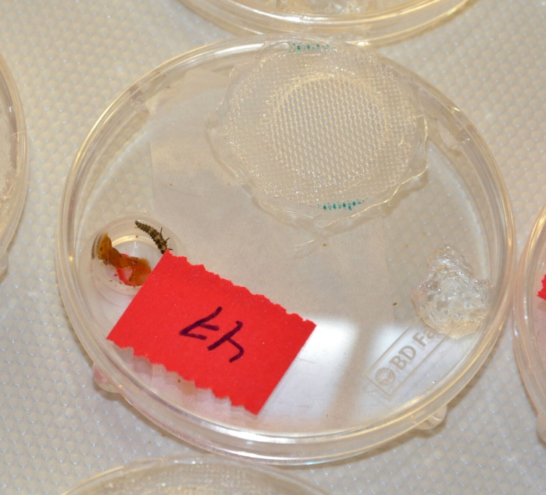
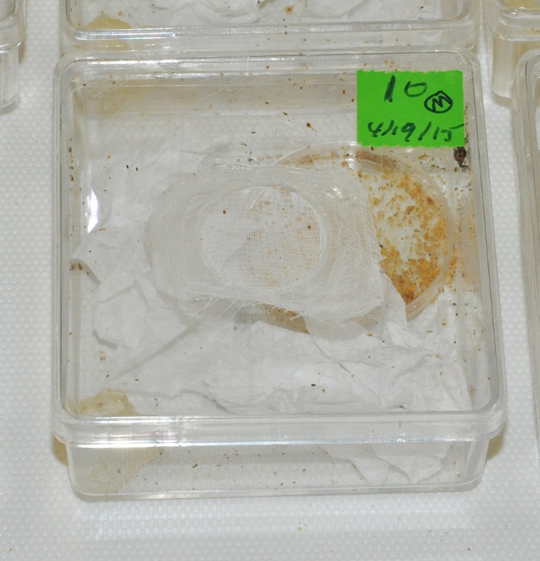
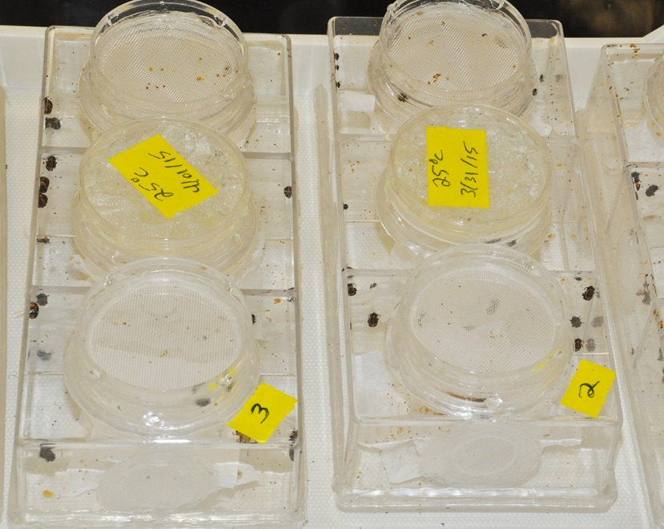
Tablas de Vida y Fertilidad: Obtención de Datos
Observaciones en Individuos aislados
Observaciones en Grupos o Cohortes

Slide 17
Tablas de Vida y Fertilidad: Obtención de Datos
Observaciones en Individuos aislados
Observaciones en Grupos o Cohortes
Determinar con precisión el efecto de la dieta en la biología del insecto.
Determinar y comparar con precisión el tiempo de desarrollo de cada estadio.
Determinar y comparar con precisión periodos de pre-ovoposición, tasas de fertilidad y fecundidad.
Establecer el efecto de la dieta en la biología del insecto tomando en cuenta alimentación en grupo y canibalismo.
Hacer comparaciones en condiciones reales de cría.
Establecer patrones de fertilidad dependientes de edad en condiciones reales.

Slide 18
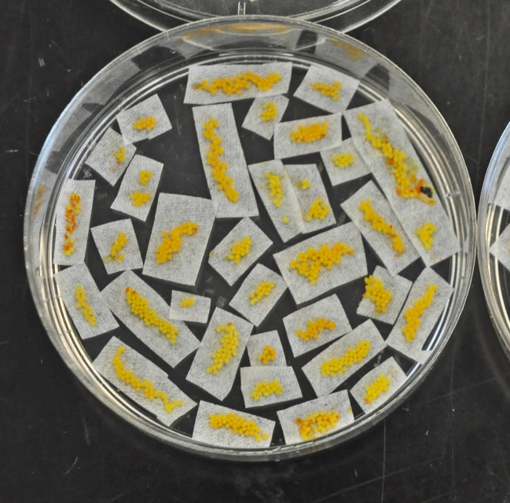
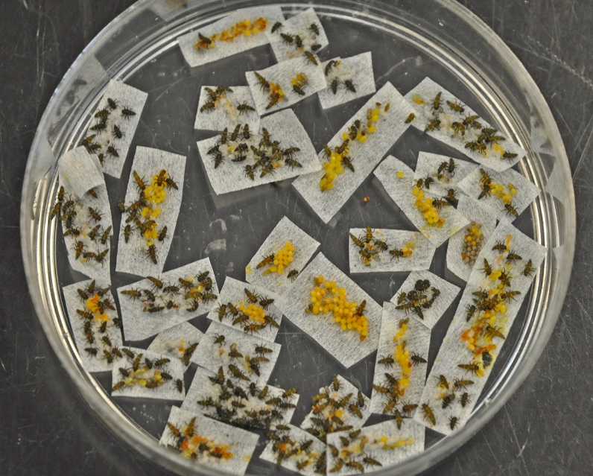
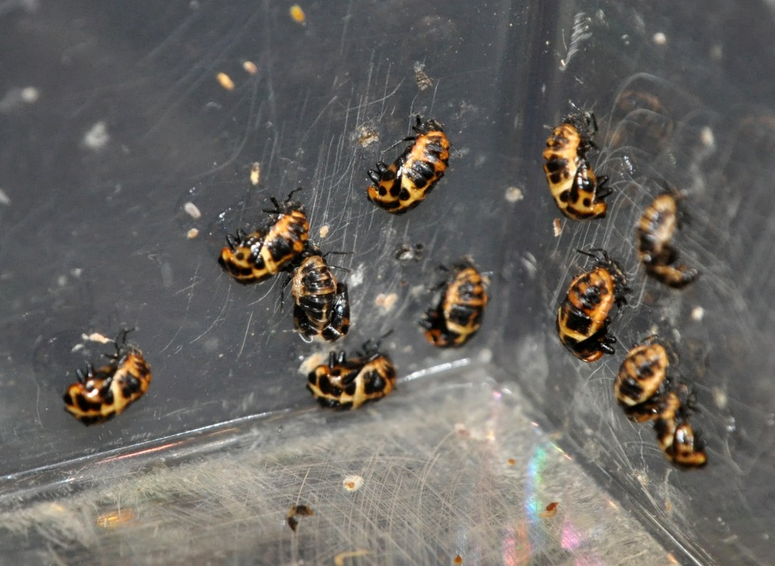
Datos de Grupos o Cohortes
Obtención de Cohortes por Sincronización del Ciclo de Vida
Ovoposición
Eclosion
Emergencia
Coleomegilla maculata

Slide 19
Análisis Estadístico de Tablas de Vida y Fertilidad
Dos métodos validos:
Múltiples tablas de vida por cada tratamiento
Método de corte (Jackknife)

Slide 20
Análisis Estadístico de Tablas de Vida y Fertilidad
Tablas Múltiples
Calculando múltiples tablas de vida y fertilidad de grupos o cohortes seleccionados al azar para la obtención de múltiples valores de los parámetros demográficos, al los cuales se les aplica análisis estadístico.
(ANOVA, ANOM, GLM, etc.)

Slide 21
Análisis Estadístico de Tablas de Vida y Fertilidad
Tablas Múltiples
Calculando múltiples tablas de vida y fertilidad de grupos o cohortes seleccionados al azar para la obtención de múltiples valores de los parámetros demográficos, al los cuales se les aplica análisis estadístico.
(ANOVA, ANOM, GLM, etc.)
Problema: Alta complejidad del diseño experimental por lo que se limita el numero de observaciones

Slide 22
Análisis Estadístico de Tablas de Vida y Fertilidad
Tablas Múltiples
Calculando múltiples tablas de vida y fertilidad de grupos o cohortes seleccionados al azar para la obtención de múltiples valores de los parámetros demográficos, al los cuales se les aplica análisis estadístico.
(ANOVA, ANOM, GLM, etc.)
Aplicable en casos donde se comparan solo dos o un numero pequeño de tratamientos

Slide 23
Análisis Estadístico de Tablas de Vida y Fertilidad
Método de Corte
Se requiere solo una tabla de vida y fertilidad por tratamiento.
Múltiples estimaciones de parámetros demográficos se obtienen eliminando, remplazando y eliminando de nuevo en forma secuencial, grupos de datos seleccionados al azar, al los cuales se les aplica análisis estadístico.
(ANOVA, ANOM, GLM, etc.)

Slide 24
Ejemplo, Catolaccus grandis, 12 hembras a 27°C: Huevos por hembra por día
Edad | 1 | 2 | 3 | 4 | 5 | 6 | 7 | 8 | 9 | 10 | 11 | 12
1 | 0 | 0 | 0 | 0 | 0 | 0 | 0 | 0 | 0 | 2 | 2 | 0
2 | 0 | 2 | 7 | 0 | 0 | 0 | 2 | 0 | 0 | 14 | 11 | 8
3 | 4 | 9 | 15 | 5 | 4 | 0 | 5 | 0 | 0 | 16 | 20 | 14
4 | 8 | 8 | 27 | 13 | 8 | 0 | 17 | 0 |  | 24 | 21 | 26
5 | 16 | 28 | 25 | 24 | 11 | 0 | 10 | 4 |  | 29 | 22 | 23
6 | 22 | 29 | 25 | 19 |  | 0 |  | 9 |  | 24 | 31 | 29
7 | 26 | 25 | 22 | 26 |  | 0 |  | 8 |  | 32 | 32 | 40
8 | 24 | 28 | 40 | 27 |  | 13 |  |  |  | 30 | 29 | 33
9 |  | 32 | 21 | 26 |  | 17 |  |  |  | 32 | 28 | 30
10 |  | 24 | 34 | 25 |  | 26 |  |  |  | 26 | 27 | 29
11 |  | 31 | 32 | 27 |  | 28 |  |  |  | 32 | 24 | 17
12 |  | 31 | 32 | 31 |  | 26 |  |  |  | 26 | 32 | 26
13 |  | 25 | 22 | 28 |  | 30 |  |  |  | 23 | 26 | 15
14 |  | 28 | 33 | 36 |  | 37 |  |  |  | 25 | 36 | 16
15 |  | 37 | 37 | 29 |  | 26 |  |  |  | 21 | 33 | 18

Slide 25
Ejemplo, Catolaccus grandis, 12 hembras a 27°C: Huevos por hembra por día
Edad | 1 | 2 | 3 | 4 | 5 | 6 | 7 | 8 | 9 | 10 | 11 | 12
1 | 0 | 0 | 0 | 0 | 0 | 0 | 0 | 0 | 0 | 2 | 2 | 0
2 | 0 | 2 | 7 | 0 | 0 | 0 | 2 | 0 | 0 | 14 | 11 | 8
3 | 4 | 9 | 15 | 5 | 4 | 0 | 5 | 0 | 0 | 16 | 20 | 14
4 | 8 | 8 | 27 | 13 | 8 | 0 | 17 | 0 |  | 24 | 21 | 26
5 | 16 | 28 | 25 | 24 | 11 | 0 | 10 | 4 |  | 29 | 22 | 23
6 | 22 | 29 | 25 | 19 |  | 0 |  | 9 |  | 24 | 31 | 29
7 | 26 | 25 | 22 | 26 |  | 0 |  | 8 |  | 32 | 32 | 40
8 | 24 | 28 | 40 | 27 |  | 13 |  |  |  | 30 | 29 | 33
9 |  | 32 | 21 | 26 |  | 17 |  |  |  | 32 | 28 | 30
10 |  | 24 | 34 | 25 |  | 26 |  |  |  | 26 | 27 | 29
11 |  | 31 | 32 | 27 |  | 28 |  |  |  | 32 | 24 | 17
12 |  | 31 | 32 | 31 |  | 26 |  |  |  | 26 | 32 | 26
13 |  | 25 | 22 | 28 |  | 30 |  |  |  | 23 | 26 | 15
14 |  | 28 | 33 | 36 |  | 37 |  |  |  | 25 | 36 | 16
15 |  | 37 | 37 | 29 |  | 26 |  |  |  | 21 | 33 | 18

Slide 26
Ejemplo, Catolaccus grandis, 12 hembras a 27°C: Huevos por hembra por día
Edad | 1 | 2 | 3 | 4 | 5 | 6 | 7 | 8 | 9 | 10 | 11 | 12
1 | 0 |  | 0 | 0 |  | 0 | 0 | 0 | 0 | 2 |  | 0
2 | 0 |  | 7 | 0 |  | 0 | 2 | 0 | 0 | 14 |  | 8
3 | 4 |  | 15 | 5 |  | 0 | 5 | 0 | 0 | 16 |  | 14
4 | 8 |  | 27 | 13 |  | 0 | 17 | 0 |  | 24 |  | 26
5 | 16 |  | 25 | 24 |  | 0 | 10 | 4 |  | 29 |  | 23
6 | 22 |  | 25 | 19 |  | 0 |  | 9 |  | 24 |  | 29
7 | 26 |  | 22 | 26 |  | 0 |  | 8 |  | 32 |  | 40
8 | 24 |  | 40 | 27 |  | 13 |  |  |  | 30 |  | 33
9 |  |  | 21 | 26 |  | 17 |  |  |  | 32 |  | 30
10 |  |  | 34 | 25 |  | 26 |  |  |  | 26 |  | 29
11 |  |  | 32 | 27 |  | 28 |  |  |  | 32 |  | 17
12 |  |  | 32 | 31 |  | 26 |  |  |  | 26 |  | 26
13 |  |  | 22 | 28 |  | 30 |  |  |  | 23 |  | 15
14 |  |  | 33 | 36 |  | 37 |  |  |  | 25 |  | 16
15 |  |  | 37 | 29 |  | 26 |  |  |  | 21 |  | 18

Slide 27
Ejemplo, Catolaccus grandis, 12 hembras a 27°C: Huevos por hembra por día
Edad | 1 | 2 | 3 | 4 | 5 | 6 | 7 | 8 | 9 | 10 | 11 | 12
1 | 0 | 0 | 0 | 0 | 0 | 0 | 0 | 0 | 0 | 2 | 2 | 0
2 | 0 | 2 | 7 | 0 | 0 | 0 | 2 | 0 | 0 | 14 | 11 | 8
3 | 4 | 9 | 15 | 5 | 4 | 0 | 5 | 0 | 0 | 16 | 20 | 14
4 | 8 | 8 | 27 | 13 | 8 | 0 | 17 | 0 |  | 24 | 21 | 26
5 | 16 | 28 | 25 | 24 | 11 | 0 | 10 | 4 |  | 29 | 22 | 23
6 | 22 | 29 | 25 | 19 |  | 0 |  | 9 |  | 24 | 31 | 29
7 | 26 | 25 | 22 | 26 |  | 0 |  | 8 |  | 32 | 32 | 40
8 | 24 | 28 | 40 | 27 |  | 13 |  |  |  | 30 | 29 | 33
9 |  | 32 | 21 | 26 |  | 17 |  |  |  | 32 | 28 | 30
10 |  | 24 | 34 | 25 |  | 26 |  |  |  | 26 | 27 | 29
11 |  | 31 | 32 | 27 |  | 28 |  |  |  | 32 | 24 | 17
12 |  | 31 | 32 | 31 |  | 26 |  |  |  | 26 | 32 | 26
13 |  | 25 | 22 | 28 |  | 30 |  |  |  | 23 | 26 | 15
14 |  | 28 | 33 | 36 |  | 37 |  |  |  | 25 | 36 | 16
15 |  | 37 | 37 | 29 |  | 26 |  |  |  | 21 | 33 | 18

Slide 28
Ejemplo, Catolaccus grandis, 12 hembras a 27°C: Huevos por hembra por día
Edad | 1 | 2 | 3 | 4 | 5 | 6 | 7 | 8 | 9 | 10 | 11 | 12
1 |  | 0 | 0 |  | 0 | 0 | 0 |  | 0 | 2 | 2 | 0
2 |  | 2 | 7 |  | 0 | 0 | 2 |  | 0 | 14 | 11 | 8
3 |  | 9 | 15 |  | 4 | 0 | 5 |  | 0 | 16 | 20 | 14
4 |  | 8 | 27 |  | 8 | 0 | 17 |  |  | 24 | 21 | 26
5 |  | 28 | 25 |  | 11 | 0 | 10 |  |  | 29 | 22 | 23
6 |  | 29 | 25 |  |  | 0 |  |  |  | 24 | 31 | 29
7 |  | 25 | 22 |  |  | 0 |  |  |  | 32 | 32 | 40
8 |  | 28 | 40 |  |  | 13 |  |  |  | 30 | 29 | 33
9 |  | 32 | 21 |  |  | 17 |  |  |  | 32 | 28 | 30
10 |  | 24 | 34 |  |  | 26 |  |  |  | 26 | 27 | 29
11 |  | 31 | 32 |  |  | 28 |  |  |  | 32 | 24 | 17
12 |  | 31 | 32 |  |  | 26 |  |  |  | 26 | 32 | 26
13 |  | 25 | 22 |  |  | 30 |  |  |  | 23 | 26 | 15
14 |  | 28 | 33 |  |  | 37 |  |  |  | 25 | 36 | 16
15 |  | 37 | 37 |  |  | 26 |  |  |  | 21 | 33 | 18

Slide 29
Ejemplo, Catolaccus grandis, 12 hembras a 27°C: Huevos por hembra por día
Edad | 1 | 2 | 3 | 4 | 5 | 6 | 7 | 8 | 9 | 10 | 11 | 12
1 | 0 | 0 | 0 | 0 | 0 | 0 | 0 | 0 | 0 | 2 | 2 | 0
2 | 0 | 2 | 7 | 0 | 0 | 0 | 2 | 0 | 0 | 14 | 11 | 8
3 | 4 | 9 | 15 | 5 | 4 | 0 | 5 | 0 | 0 | 16 | 20 | 14
4 | 8 | 8 | 27 | 13 | 8 | 0 | 17 | 0 |  | 24 | 21 | 26
5 | 16 | 28 | 25 | 24 | 11 | 0 | 10 | 4 |  | 29 | 22 | 23
6 | 22 | 29 | 25 | 19 |  | 0 |  | 9 |  | 24 | 31 | 29
7 | 26 | 25 | 22 | 26 |  | 0 |  | 8 |  | 32 | 32 | 40
8 | 24 | 28 | 40 | 27 |  | 13 |  |  |  | 30 | 29 | 33
9 |  | 32 | 21 | 26 |  | 17 |  |  |  | 32 | 28 | 30
10 |  | 24 | 34 | 25 |  | 26 |  |  |  | 26 | 27 | 29
11 |  | 31 | 32 | 27 |  | 28 |  |  |  | 32 | 24 | 17
12 |  | 31 | 32 | 31 |  | 26 |  |  |  | 26 | 32 | 26
13 |  | 25 | 22 | 28 |  | 30 |  |  |  | 23 | 26 | 15
14 |  | 28 | 33 | 36 |  | 37 |  |  |  | 25 | 36 | 16
15 |  | 37 | 37 | 29 |  | 26 |  |  |  | 21 | 33 | 18

Slide 30
Ejemplo, Catolaccus grandis, 12 hembras a 27°C: Huevos por hembra por día
Edad | 1 | 2 | 3 | 4 | 5 | 6 | 7 | 8 | 9 | 10 | 11 | 12
1 | 0 | 0 |  | 0 | 0 | 0 |  | 0 | 0 | 2 | 2
2 | 0 | 2 |  | 0 | 0 | 0 |  | 0 | 0 | 14 | 11
3 | 4 | 9 |  | 5 | 4 | 0 |  | 0 | 0 | 16 | 20
4 | 8 | 8 |  | 13 | 8 | 0 |  | 0 |  | 24 | 21
5 | 16 | 28 |  | 24 | 11 | 0 |  | 4 |  | 29 | 22
6 | 22 | 29 |  | 19 |  | 0 |  | 9 |  | 24 | 31
7 | 26 | 25 |  | 26 |  | 0 |  | 8 |  | 32 | 32
8 | 24 | 28 |  | 27 |  | 13 |  |  |  | 30 | 29
9 |  | 32 |  | 26 |  | 17 |  |  |  | 32 | 28
10 |  | 24 |  | 25 |  | 26 |  |  |  | 26 | 27
11 |  | 31 |  | 27 |  | 28 |  |  |  | 32 | 24
12 |  | 31 |  | 31 |  | 26 |  |  |  | 26 | 32
13 |  | 25 |  | 28 |  | 30 |  |  |  | 23 | 26
14 |  | 28 |  | 36 |  | 37 |  |  |  | 25 | 36
15 |  | 37 |  | 29 |  | 26 |  |  |  | 21 | 33

Slide 31
Ejemplo, Catolaccus grandis, 12 hembras a 27°C: Huevos por hembra por día
Edad | 1 | 2 | 3 | 4 | 5 | 6 | 7 | 8 | 9 | 10 | 11 | 12
1 | 0 | 0 | 0 | 0 | 0 | 0 | 0 | 0 | 0 | 2 | 2 | 0
2 | 0 | 2 | 7 | 0 | 0 | 0 | 2 | 0 | 0 | 14 | 11 | 8
3 | 4 | 9 | 15 | 5 | 4 | 0 | 5 | 0 | 0 | 16 | 20 | 14
4 | 8 | 8 | 27 | 13 | 8 | 0 | 17 | 0 |  | 24 | 21 | 26
5 | 16 | 28 | 25 | 24 | 11 | 0 | 10 | 4 |  | 29 | 22 | 23
6 | 22 | 29 | 25 | 19 |  | 0 |  | 9 |  | 24 | 31 | 29
7 | 26 | 25 | 22 | 26 |  | 0 |  | 8 |  | 32 | 32 | 40
8 | 24 | 28 | 40 | 27 |  | 13 |  |  |  | 30 | 29 | 33
9 |  | 32 | 21 | 26 |  | 17 |  |  |  | 32 | 28 | 30
10 |  | 24 | 34 | 25 |  | 26 |  |  |  | 26 | 27 | 29
11 |  | 31 | 32 | 27 |  | 28 |  |  |  | 32 | 24 | 17
12 |  | 31 | 32 | 31 |  | 26 |  |  |  | 26 | 32 | 26
13 |  | 25 | 22 | 28 |  | 30 |  |  |  | 23 | 26 | 15
14 |  | 28 | 33 | 36 |  | 37 |  |  |  | 25 | 36 | 16
15 |  | 37 | 37 | 29 |  | 26 |  |  |  | 21 | 33 | 18

Slide 32
Ejemplo, Catolaccus grandis, 12 hembras a 27°C: Huevos por hembra por día
Edad | 1 | 2 | 3 | 4 | 5 | 6 | 7 | 8 | 9 | 10 | 11 | 12
1 | 0 | 0 | 0 | 0 | 0 |  | 0 | 0 |  |  | 2 | 0
2 | 0 | 2 | 7 | 0 | 0 |  | 2 | 0 |  |  | 11 | 8
3 | 4 | 9 | 15 | 5 | 4 |  | 5 | 0 |  |  | 20 | 14
4 | 8 | 8 | 27 | 13 | 8 |  | 17 | 0 |  |  | 21 | 26
5 | 16 | 28 | 25 | 24 | 11 |  | 10 | 4 |  |  | 22 | 23
6 | 22 | 29 | 25 | 19 |  |  |  | 9 |  |  | 31 | 29
7 | 26 | 25 | 22 | 26 |  |  |  | 8 |  |  | 32 | 40
8 | 24 | 28 | 40 | 27 |  |  |  |  |  |  | 29 | 33
9 |  | 32 | 21 | 26 |  |  |  |  |  |  | 28 | 30
10 |  | 24 | 34 | 25 |  |  |  |  |  |  | 27 | 29
11 |  | 31 | 32 | 27 |  |  |  |  |  |  | 24 | 17
12 |  | 31 | 32 | 31 |  |  |  |  |  |  | 32 | 26
13 |  | 25 | 22 | 28 |  |  |  |  |  |  | 26 | 15
14 |  | 28 | 33 | 36 |  |  |  |  |  |  | 36 | 16
15 |  | 37 | 37 | 29 |  |  |  |  |  |  | 33 | 18

Slide 33
Método de Corte
Establecer el numero optimo de cortes y el tamaño de los grupos de corte son la clave para su uso efectivo.
Es recomendable que el tamaño de los grupos sea entre el 10 y 25% de las observaciones.
Pero es necesario hacer un numero adecuado de cortes para obtener un análisis estadístico válido de los parámetros demográficos.

Slide 34
